Slide 1
report
Лабораторная работа №2
Основы информационной безопасности
Подъярова Ксения Витальевна | НПМбд-02-21
Цель работы
Получение практических навыков работы в консоли с атрибутами файлов, закрепление теоретических основ дискреционного разграничения доступа в современных системах с открытым кодом на базе ОС Linux.
Теоретическое введение
В операционной системе Linux есть много отличных функций безопасности, но одна из самых важных - это система прав доступа к файлам. Изначально каждый файл имел три параметра доступа. Вот они:
Чтение - разрешает получать содержимое файла, но на запись нет. Для каталога
позволяет получить список файлов и каталогов, расположенных в нем
Запись - разрешает записывать новые данные в файл или изменять существующие, а также позволяет создавать и изменять файлы и каталоги
Выполнение - невозможно выполнить программу, если у нее нет флага выполнения. Этот атрибут устанавливается для всех программ и скриптов, именно с помощью него система может понять, что этот файл нужно запускать как программу
Каждый файл имеет три категории пользователей, для которых можно устанавливать различные сочетания прав доступа:
Владелец - набор прав для владельца файла, пользователя, который его создал
или сейчас установлен его владельцем. Обычно владелец имеет все права, чтение, запись и выполнение
Группа - любая группа пользователей, существующая в системе и привязанная к
файлу. Но это может быть только одна группа и обычно это группа владельца, хотя для файла можно назначить и другую группу
Остальные - все пользователи, кроме владельца и пользователей, входящих в
группу файла
Команды, которые могут понадобиться при работе с правами доступа:
‘‘ls -l’’ - для просмотра прав доступа к файлам и каталогам
‘‘chmod категория действие флаг файл или каталог’’ - для изменения прав доступа к файлам и каталогам (категорию действие и флаг можно заменить на набор из трех цифр от 0 до 7)
Значения флагов прав:
- - - нет никаких прав
--x - разрешено только выполнение файла, как программы, но не изменение и не чтение
-w- - разрешена только запись и изменение файла
-wx - разрешено изменение и выполнение, но в случае с каталогом, невозможно посмотреть его содержимое
r-- - права только на чтение
r-x - только чтение и выполнение, без права на запись
rw- - права на чтение и запись, но без выполнения
rwx - все права
Выполнение лабораторной работы
В установленной при выполнении предыдущей лабораторной работы ОС создала учётную запись пользователя guest с помощью команды ‘‘sudo useradd guest’’ и задала пароль для этого пользователя командой ‘‘sudo passwd guest’’. Вошла в систему от имени пользователя guest.
image/Pasted image 20240909175851.png
Командой ‘‘pwd’’ определила, что нахожусь в директории /home/guest, которая и является моей домашней директорией. С приглашением командной строки совпадает. Уточнила имя моего пользователя командой ‘‘whoami’’ и получила вывод: guest. С

Slide 2

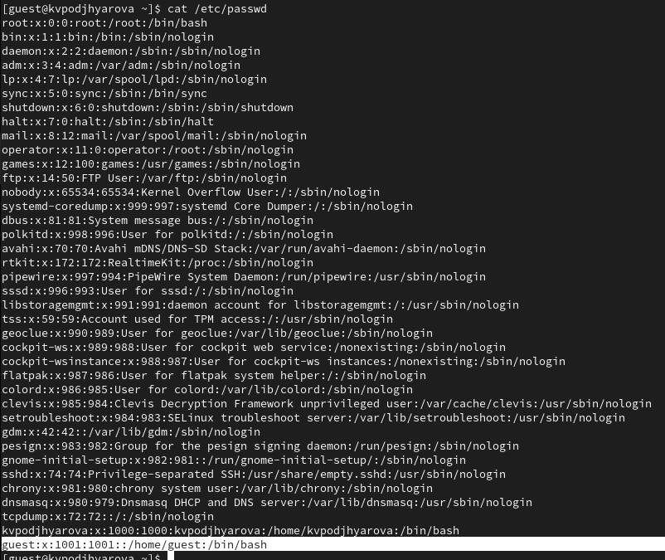
помощью команды ‘‘id’’ определила имя своего пользователя - всё так же guest, uid
= 1001 (guest), gid = 1001 (guest). Затем сравнила полученную информацию с выводом команды ‘‘groups’’, которая вывела ‘‘guest’’. Мой пользователь входит только в одну группу, состоящую из него самого, поэтому вывод обеих команд ‘‘id’’ и ‘‘groups’’ совпадает. Данные, выводимые в приглашении командной строки, совпадают с полученной информацией.
Затем просмотрела файл /etc/passwd командой ‘‘cat /etc/passwd’’. Нашла в нём свою учётную запись в самом конце. Uid = 1001, gid = 1001, то есть они совпадают с тем, что мы получили ранее.
Посмотрела, какие директории существуют в системе командой ‘‘ls -l /home/’’ . Список поддиректорий директории /home получить удалось. На директориях установлены права чтения, записи и выполнения для самого пользователя (для группы и остальных пользователей никаких прав доступа не установлено).
Проверила, какие расширенные атрибуты установлены на поддиректориях, находящихся
в директории /home, командой ‘‘lsattr /home’’. Удалось увидеть расширенные атрибуты только директории того пользователя, от имени которого я нахожусь в системе.

Slide 3
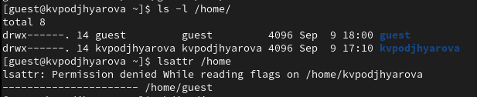
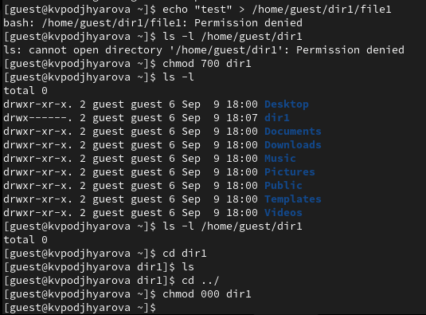
Создала в домашней директории поддиректорию dir1 командой ‘‘mkdir dir1’’ и определила, какие права доступа и расширенные атрибуты были на неё выставлены: чтение, запись и выполнение доступны для самого пользователя и для группы, для остальных - только чтение и выполнение, расширенных атрибутов не установлено
Сняла с директории dir1 все атрибуты командой ‘‘chmod 000 dir1’’ и проверила с её помощью правильность выполнения команды ‘‘ls -l’’. Действительно, все атрибуты были сняты. Попыталась создать в директории dir1 файл file1 командой echo ‘‘test’’ > /home/guest/dir1/file1. Этого сделать не получилось, т.к. предыдущим действием мы убрали право доступа на запись в директории. В итоге файл не был создан (открыть директорию с помощью команды ‘‘ls -l /home/guest/dir1’’ изначально тоже не удалось по той же причине, поэтому я поменяла права доступа и снова воспользовалась этой командой, и тогда смогла просмотреть содержимое директории, убедившись, что файл не был создан).
Заполним таблицу «Установленные права и разрешённые действия» 2.1. Создание файла: ‘‘echo’’text’’ > /home/guest/dir1/file2’’ Удаление файла: ‘‘rm -r
/home/guest/dir1/file1’’ Запись в файл: ‘‘echo’’textnew’’ >
/home/guest/dir1/file1’’ Чтение файла: ‘‘cat /home/guest/dir1/file1’’ Смена директории: ‘‘cd dir1’’ Просмотр файлов в директории: ‘‘ls dir1’’ Переименование файла: ‘‘mv /home/guest/dir1/file1 filenew’’ Смена атрибутов файла: ‘‘chattr -a
/home/guest/dir1/file1’’
d (000)
(000) - - - - - - - -
d --x

Slide 4
(100)
(000)
d -w-
(200)
(000)
d -wx (300)
(000)
d r--
(400)
(000)
d r-x (500)
(000)
d rw- (600)
(000)
d rwx (700)
(000)
d (000)
(100)
d --x
(100)
(100)
d -w-
(200)
(100)
d -wx (300)
(100)
d r--
(400)
(100)
d r-x (500)
(100)
d rw- (600)
(100)
d rwx (700)
(100)
d (000)
(200)
d --x
(100)
(200)
d -w-
(200)
(200)
d -wx (300)
(200)
d r--
(400)
(200)
d r-x (500)
(200)
d rw- (600)
(200)
d rwx (700)
- | - | - | - + | - | - | -
- | - | - | - - | - | - | -
+ | + | - | - + | - | + | -
- | - | - | - - | + | - | -
- | - | - | - + | + | - | -
- | - | - | - - | + | - | -
+ | + | - | - + | + | + | -
- | - | - | - - | - | - | -
- | - | - | - + | - | - | -
- | - | - | - - | - | - | -
+ | + | - | - + | - | + | -
- | - | - | - - | + | - | -
- | - | - | - + | + | - | -
- | - | - | - - | + | - | -
+ | + | - | - + | + | + | -
- | - | - | - - | - | - | -
- | - | + | - + | - | - | -
- | - | - | - - | - | - | -
+ | + | + | - + | - | + | -
- | - | - | - - | + | - | -
- | - | + | - + | + | - | -
- | - | - | - - | + | - | -

Slide 5
(200)
d (000)
(300)
d --x
(100)
(300)
d -w-
(200)
(300)
d -wx (300)
(300)
d r--
(400)
(300)
d r-x (500)
(300)
d rw- (600)
(300)
d rwx (700)
(300)
d (000)
(400)
d --x
(100)
(400)
d -w-
(200)
(400)
d -wx (300)
(400)
d r--
(400)
(400)
d r-x (500)
(400)
d rw- (600)
(400)
d rwx (700)
(400)
d (000)
(500)
d --x
(100)
(500)
d -w-
(200)
(500)
d -wx (300)
(500)
d r--
(400)
(500)
d r-x (500)
(500)
+ | + | + | - | + | + | + | -
- | - | - | - | - | - | - | -
- | - | + | - | + | - | - | -
- | - | - | - | - | - | - | -
+ | + | - | + | + | - | + | -
- | - | - | - | - | + | - | -
- | - | + | - | + | + | - | -
- | - | - | - | - | + | - | -
+ | + | + | - | + | + | + | -
- | - | - | - | - | - | - | -
- | - | - | + | + | - | - | +
- | - | - | - | - | - | - | -
+ | + | - | + | + | - | + | +
- | - | - | - | - | + | - | -
- | - | - | + | + | + | - | +
- | - | - | - | - | + | - | -
+ | + | - | + | + | + | + | +
- | - | - | - | - | - | - | -
- | - | - | + | + | - | - | +
- | - | - | - | - | - | - | -
+ | + | - | + | + | - | + | +
- | - | - | - | - | + | - | -
- | - | - | + | + | + | - | +

Slide 6
d rw- (600)
(500) - d rwx | - | - | - | - | + | - | -
(700) (500) + d | + | - | + | + | + | + | +
(000) (600) - d --x | - | - | - | - | - | - | -
(100) (600) - d -w- | - | + | + | + | - | - | +
(200) (600) - d -wx | - | - | - | - | - | - | -
(300) (600) + d r-- | + | + | + | + | - | + | +
(400) (600) - d r-x | - | - | - | - | + | - | -
(500) (600) - d rw- | - | + | + | + | + | - | +
(600) (600) - d rwx | - | - | - | - | + | - | -
(700) (600) + d | + | + | + | + | + | + | +
(000) (700) - d --x | - | - | - | - | - | - | -
(100) (700) - d -w- | - | + | + | + | - | - | +
(200) (700) - d -wx | - | - | - | - | - | - | -
(300) (700) + d r-- | + | + | + | + | - | + | +
(400) (700) - d r-x | - | - | - | - | + | - | -
(500) (700) - d rw- | - | + | + | + | + | - | +
(600) (700) - d rwx | - | - | - | - | + | - | -
(700) (700) + | + | + | + | + | + | + | +
 |  |  |  |  |  |  |  | Минимальные | права | на | Минимальные права на
Операция |  |  |  |  |  |  | директорию |  | файл
Создание файла |  |  |  |  |  |  | d -wd (300) |  | (000)
Удаление файла |  |  |  |  |  |  | d -wx (300) |  | (000)
Чтение файла |  |  |  |  |  |  | d --x (100) |  | (400)
Запись в файл |  |  |  |  |  |  | d --x (100) |  | (200)
Переименование |  |  |  | файла |  |  | d -wx (300) |  | (000)
Создание |  |  |  |  |  |  | d -wx (300) |  | (000)
поддиректории
Удаление |  |  |  |  |  |  | d -wx (300) |  | (000)

Slide 7
Операция поддиректории
Минимальные права на директорию
Минимальные права на файл
Вывод
В ходе выполнения данной лабораторной работы я приобрела практические навыки работы в консоли с атрибутами файлов, закрепила теоретические основы дискреционного разграничения доступа в современных системах с открытым кодом на базе ОС Linux.

